Slide 1
Анализ использования электронной библиотечной системы профессорско-преподавательским составом и обучающимися Крапошина Ангелина Юрьевна начальник учебно-методического управления Заседание № 3 от 31.10.2023г.

Slide 2
Электронные базы данных научной библиотеки КрасГМУ
ЭБС «Colibris»
ЭБС «Консультант студента»
БД «Консультант врача. ЭМБ»
ЭБС MedLib
ЭБС «Айбукс»
ЭБС «Букап»
ЭБС «Лань»
ЭБС «Юрайт»

Slide 3
Опрос по использованию электронной библиотечной системы (ЭБС)
Профессорско-преподавательский состав (207 чел.)
Обучающиеся (502 чел.)

Slide 4
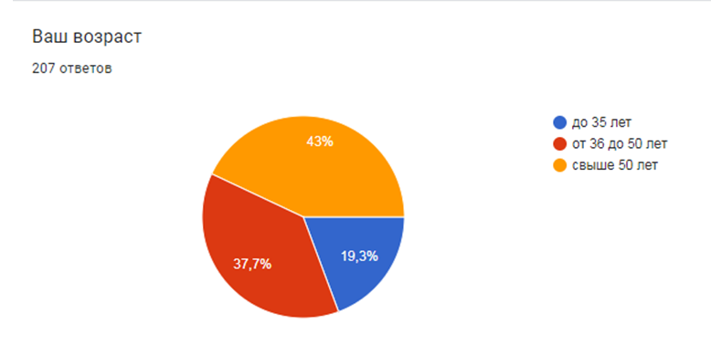
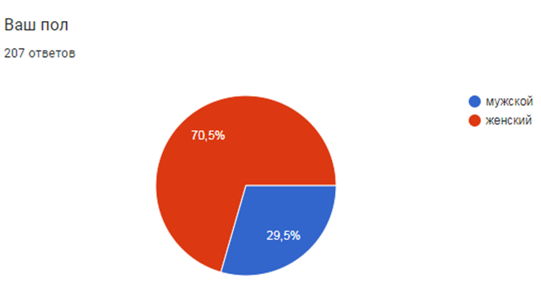
Опрос по использованию электронной библиотечной системы (ЭБС) (для ППС)

Slide 5
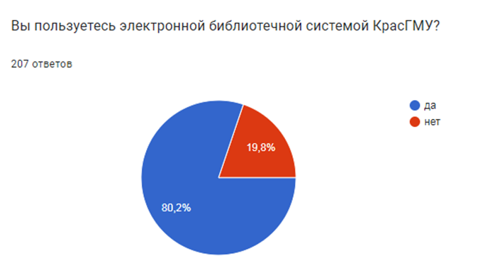
Опрос по использованию электронной библиотечной системы (ЭБС) (для ППС)

Slide 6
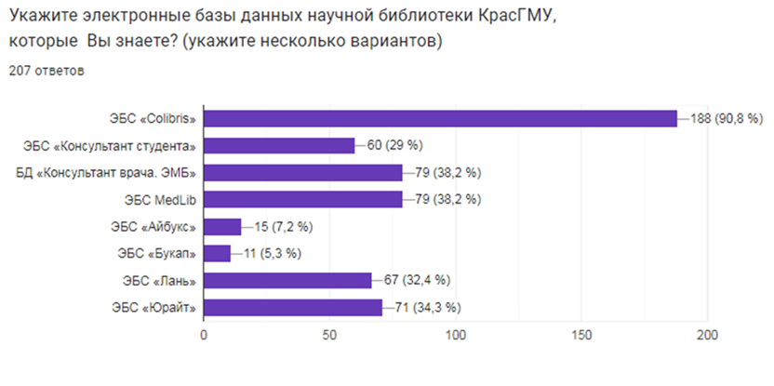
Опрос по использованию электронной библиотечной системы (ЭБС) (для ППС)

Slide 7
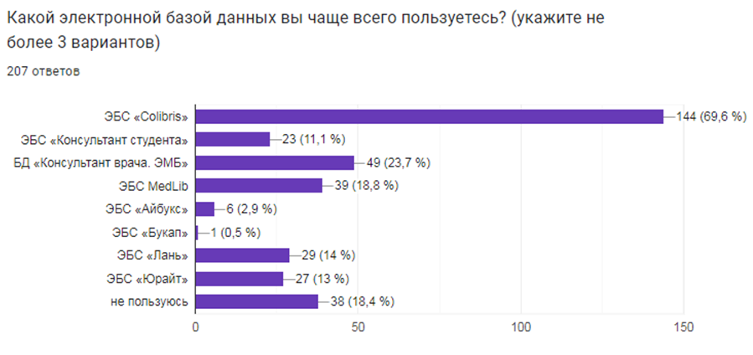
Опрос по использованию электронной библиотечной системы (ЭБС) (для ППС)

Slide 8
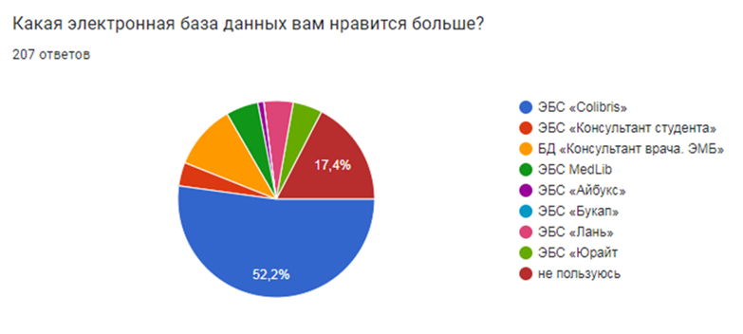
Опрос по использованию электронной библиотечной системы (ЭБС) (для ППС)

Slide 9
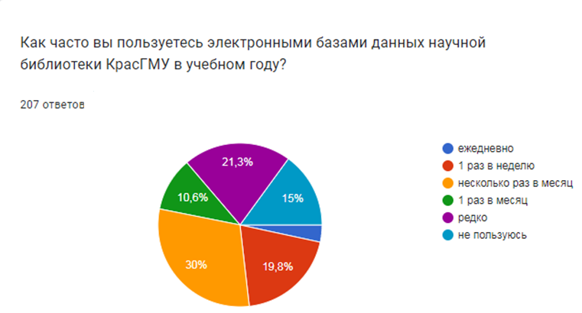
Опрос по использованию электронной библиотечной системы (ЭБС) (для ППС)

Slide 10
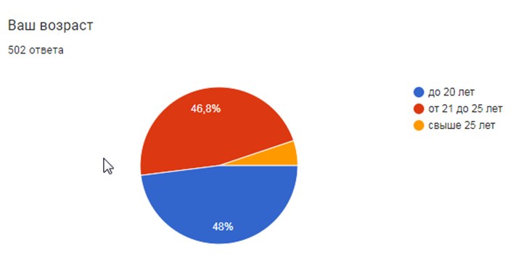
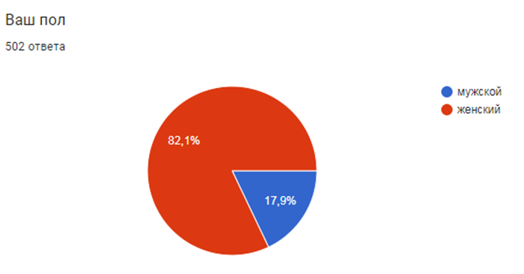
Опрос по использованию электронной библиотечной системы (ЭБС) (для обучающихся)

Slide 11
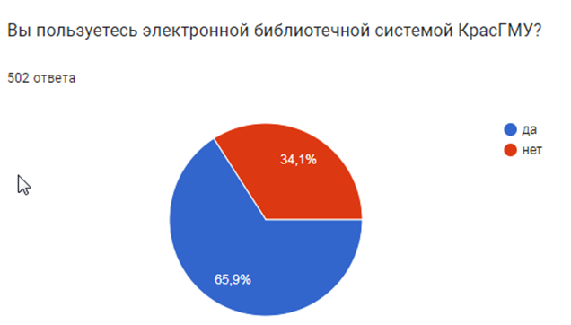
Опрос по использованию электронной библиотечной системы (ЭБС) (для обучающихся)

Slide 12
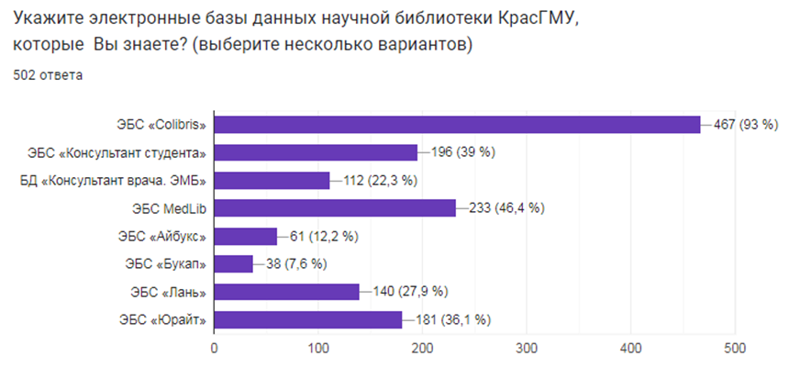
Опрос по использованию электронной библиотечной системы (ЭБС) (для обучающихся)

Slide 13
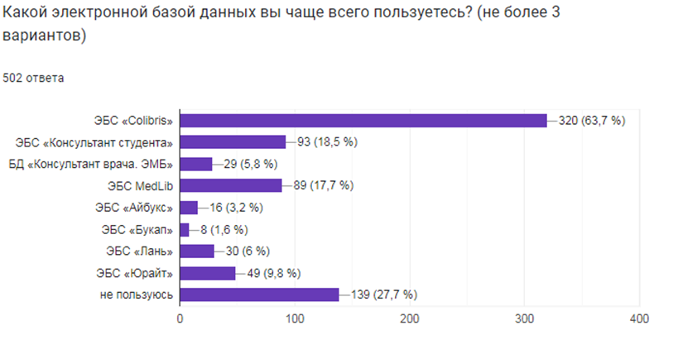
Опрос по использованию электронной библиотечной системы (ЭБС) (для обучающихся)

Slide 14
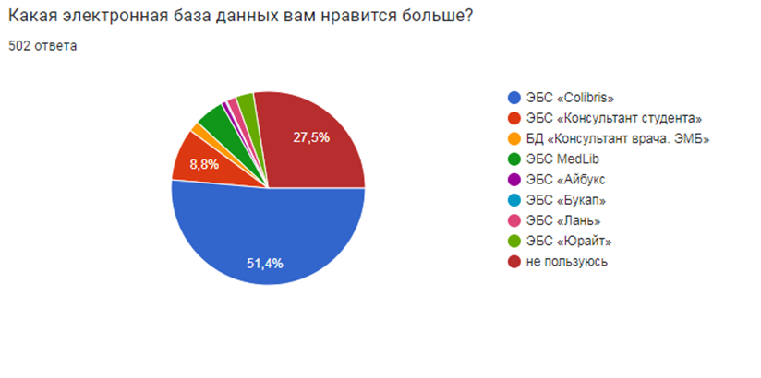
Опрос по использованию электронной библиотечной системы (ЭБС) (для обучающихся)

Slide 15
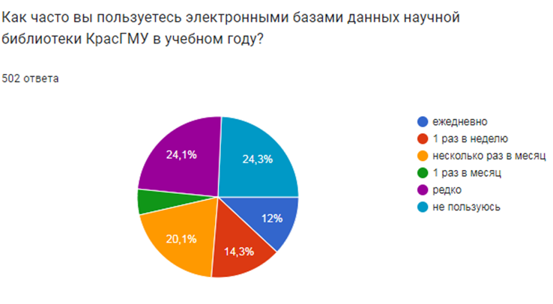
Опрос по использованию электронной библиотечной системы (ЭБС) (для обучающихся)

Slide 16
Благодарю за внимание!

